Slide 1
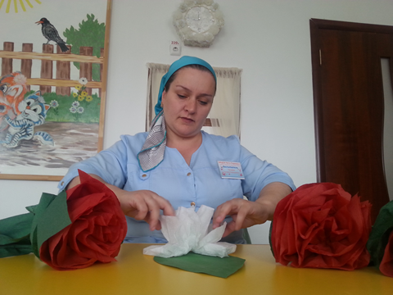
Фотоальбом
Жизнь в детском саду.

